Slide 1


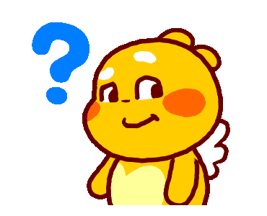


MAZZARELLO - CON YÊU MẸ
VUI HỌC
VỀ MẸ THÁNH MAZZARELLO,
MAIN TẠI MORNESE

Slide 2
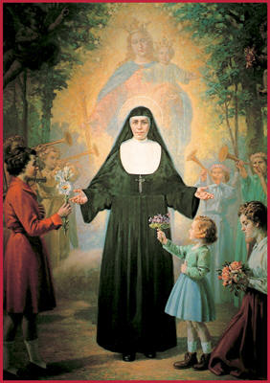

MAZZARELLO - CON YÊU MẸ
Cùng Mẹ tiến bước
Mazzarello – Một tình yêu
Như một người Mẹ
Mazzarello, con yêu Mẹ
1
2
3
4

Slide 3





MAZZARELLO – CON YÊU MẸ
Vòng 1: CÙNG MẸ TIẾN BƯỚC
Gồm 13 câu hỏi trắc nghiệm

Slide 4
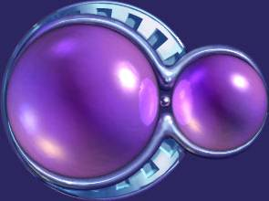

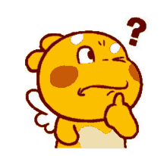


MAZZARELLO – CON YÊU MẸ
Hãy cho biết Mẹ Mazzarello
sinh trưởng tại miền đất nào?
Caâu 1
Mornese
Hết giờ
a
Becchi
b
Torino
c

Slide 5
MAZZARELLO – CON YÊU MẸ
Thuở thơ ấu, Maria Domenica
Mazzarello còn được gọi
với một tên thân thương khác, đó là
Caâu 2
Mimosa
Hết giờ
a
Margherita
b
Main
c

Slide 6
MAZZARELLO – CON YÊU MẸ
Đặc nét của Gia đình Mazzarello
gia cảnh và nghề nghiệp
Caâu 3
Làm nghề nông, nhiều con, nghèo khó
Hết giờ
a
Trồng nho, nhiều con, đủ ăn
b
Trồng nho, ít con, rất nghèo khó
c

Slide 7
MAZZARELLO – CON YÊU MẸ
Biến cố đặc biệt xảy ra khi cô bé
Mazzarello lên 6 tuổi
Caâu 4
Mazzarello rời gia đình đến ở nhà bác họ.
Hết giờ
a
Mazzarello được đi học
b
Mazzarello phải đi làm thuê
tại nông trại Moglia.
c

Slide 8
MAZZARELLO – CON YÊU MẸ
Lý do gia đình Mazzarello chuyển
từ Mornese đến Valponasca năm 1848
Caâu 5
Do đại gia đình không đủ chỗ để sinh hoạt
Hết giờ
a
Do cuộc tranh chấp tài sản
giữa các anh em trong đại gia đình
b
c
Do các con cháu không hợp nhau

Slide 9
MAZZARELLO – CON YÊU MẸ
Nông trại tại Valponasca là:
Caâu 6
Vùng đất di sản được cha
của Mazzarello có quyền thừa kế.
Hết giờ
a
b
Vùng đất thuê lại của bá tước Doria
c
Vùng đất bá tước bán lại
cho các nông dân trong vùng

Slide 10
MAZZARELLO – CON YÊU MẸ
Ba của Maria Domenica Mazzarello
Caâu 7
Là một nông dân cần cù, đạo đức
Hết giờ
a
Là một người có học thức cao,
làm việc tại phường xã
b
c
Là một người cứng cỏi và hơi độc tài

Slide 11
MAZZARELLO – CON YÊU MẸ
Về đường học vấn
Caâu 8
Mazzarello đi học tại trường làng
và luôn đạt giải nhất
Hết giờ
a
Mazzarello là mối lo ngại cho
các trẻ nam trong lớp tiểu học
b
c
Mazzarello không được đến trường
vì phần đa trẻ nữ thời ấy không đến trường.

Slide 12
MAZZARELLO – CON YÊU MẸ
Ba Giuse dạy Mazzarello
Caâu 9
Viết chữ và đọc chữ lưu loát
Hết giờ
a
b
Đọc chữ, đọc số và tính toán trên các ngón tay
c
Đọc chữ, số và tính toán với bàn tính.

Slide 13
MAZZARELLO – CON YÊU MẸ
Giáo lý viên đầu tiên làm Mazzarello
thích thú hiểu biết về Chúa chính là
Caâu 10
Ông bà nội
Hết giờ
a
b
Cha xứ
c
Ba mẹ

Slide 14
MAZZARELLO – CON YÊU MẸ
Thời đó, tại gia đình người ta
dạy giáo lý cho con bằng lối
Caâu 11
Truyền khẩu và gương sống
Hết giờ
a
b
Giáo lý hỏi thưa
c
Qua phim ảnh và tranh vẽ

Slide 15
MAZZARELLO – CON YÊU MẸ
Lớn lên một chút,
Main học giáo lý tại nhà xứ
Caâu12
Với các ông bà quản
Hết giờ
a
b
Với Cha phó Pestarino
c
Với Cha xứ

Slide 16
MAZZARELLO – CON YÊU MẸ
Mazzarello rất thích học giáo lý,
và cô bé đã được Rước lễ Lần đầu
Caâu 13
Sớm 2 năm so với luật định
Hết giờ
a
b
Sớm 5 năm so với luật định
c
Với Đúng tuổi như luật định

Slide 17

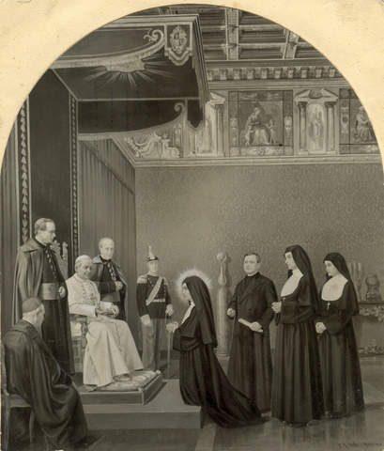

Slide 18
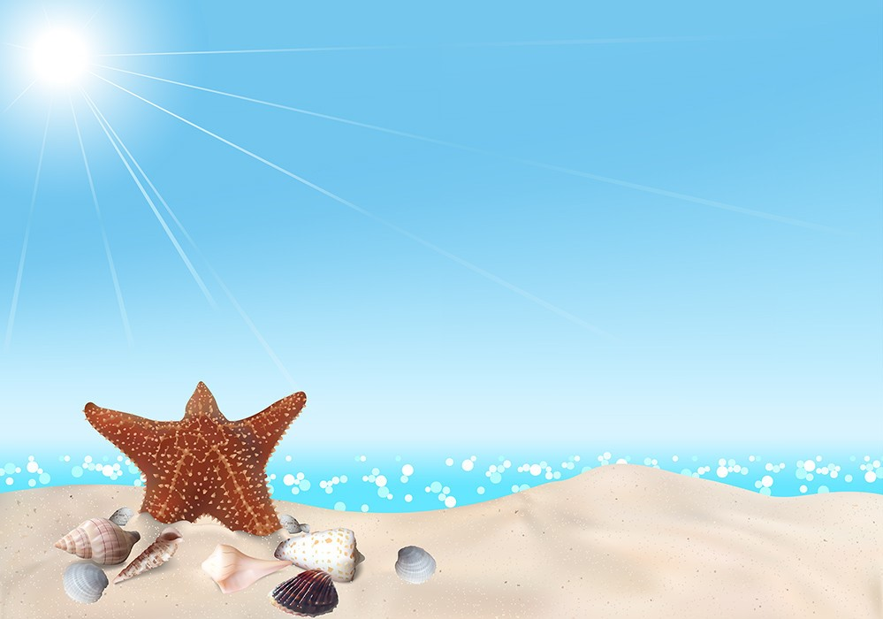






Chúc mừng

Slide 19
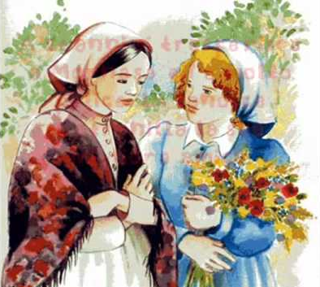
MAZZARELLO – CON YÊU MẸ
Vòng 2. Mazzarello – Một tình yêu
Mỗi đội có 2 phút với 3 câu hỏi

Slide 20
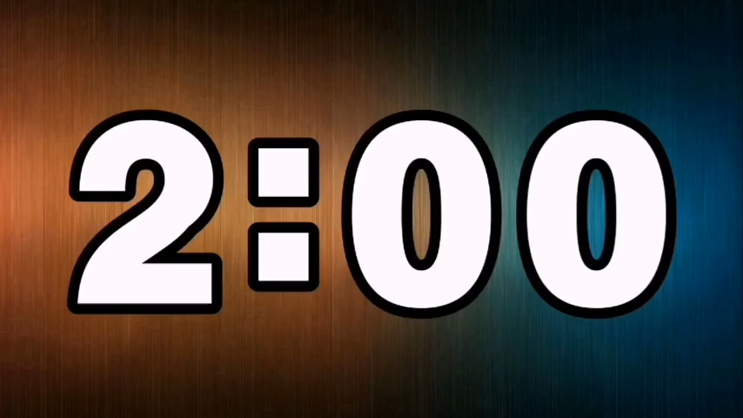

MAZZARELLO – CON YÊU MẸ
Vòng 2. Mazzarello – Một tình yêu
Mỗi đội có 2 phút với 3 câu hỏi

Slide 21
Chúc mừng

Slide 22
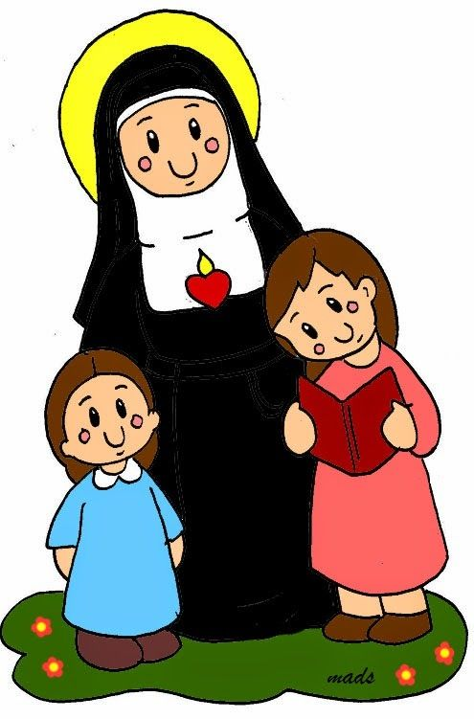

MAZZARELLO – CON YÊU MẸ
Vòng 3: Như một người Mẹ
Ô cửa bí mật

Slide 23
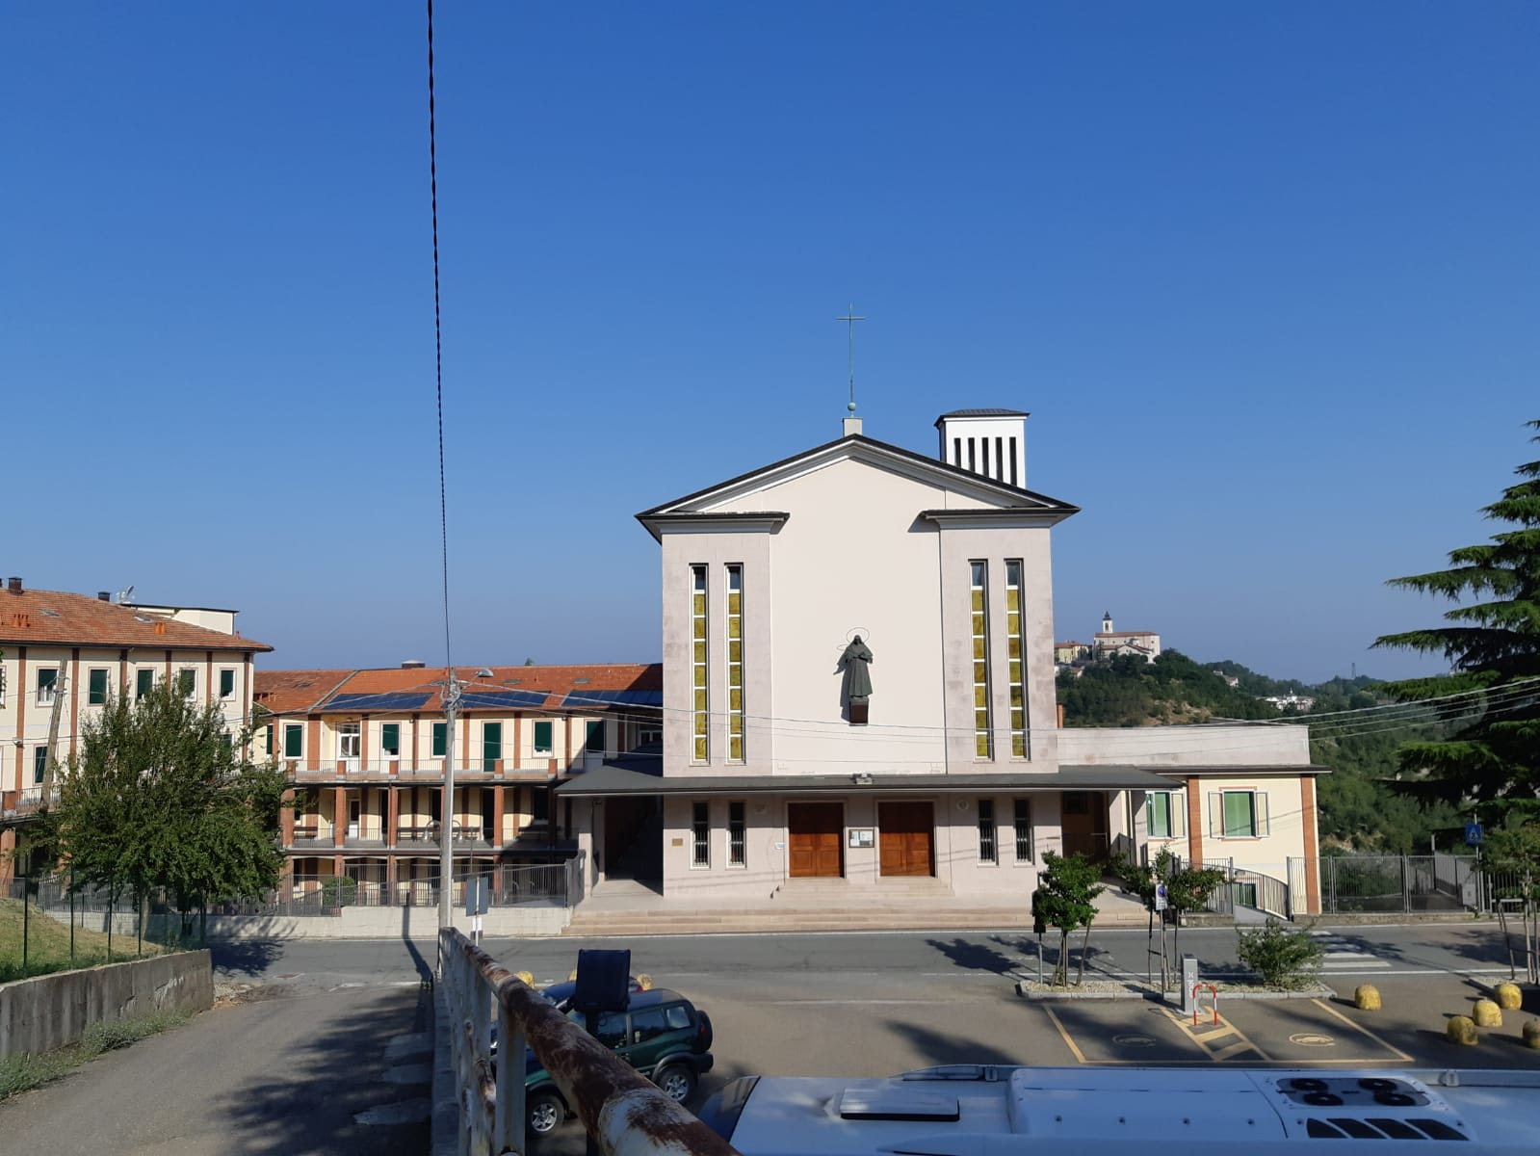
Lucky Numer
1
2
3
4
5
6
7
8
9
10
11
12
13
14
15
16
17
18
19
20

Slide 24

Mẹ Mazzarello sinh năm nào?
Câu 1
1815
A
1837
B
C
1881

Slide 25
Hiệp hội mới của chị Angela Maccagno được thành lập năm nào?
Câu 2
1872
A
1855
B
C
1881

Slide 26
Biến cố mất trộm tại Valponasca xảy ra vào năm nào?
Câu 3
1815
A
1858
B
C
1860

Slide 27
Năm xảy ra dịch sốt thương hàn tại Mornese, là:
Câu 4
1872
A
1860
B
C
1837

Slide 28
Mazzarello và Petronilla mở tiệm may vào năm:
Câu 5
1862
A
1863
B
C
1864

Slide 29
Don Pestarino đã gặp Don Bosco tại Torino vào năm?
Câu 6
1864
A
1862
B
C
1888

Slide 30
Don Bosco đã đến Mornese lần đầu
Câu 7
1888
A
1872
B
C
1864

Slide 31
Cha Pestarino qua đời năm?
Câu 8
1875
A
1872
B
C
1837

Slide 32
Năm khởi hành chuyến truyền giáo đầu tiên của các Nữ tu FMA là
Câu 9
1872
A
1877
B
C
1875

Slide 33
Mẹ Mazzarello mất ngày
Câu 10
14.05.1881
A
31.01.1888
B
C
22.12.1887

Slide 34
Cuộc gặp gỡ cuối cùng của Don Bosco và Mẹ Mazzarello diễn ra tại
Câu 11
Mornese
A
Nizza Monferatto
B
C
Nizza Mare

Slide 35
Nhà mẹ đầu tiên tại Mornese trở nên chật hẹp, Don Bosco đã lo liệu để mua nhà Mẹ thứ hai ở
Câu 12
Torino
A
Roma
B
C
Nizza Monferatto

Slide 36
Cha Pestarino có tên họ là gì?
Câu 13
Gioan Pestarino
A
Domenico Pestarino
B
C
Angelo Pestarino

Slide 37
Don Bosco đã xin thành lập Hội dòng nữ mới và Dòng đã được châu phê bởi:
Câu 14
Đức Thánh Cha Pio XII
A
Đức Thánh Cha Pio IX
B
C
Đức Thánh Cha Leo XIII

Slide 38
Khi những đồn thổi đã lắng xuống, Mazzarello trở về lại phòng may, chị ở với
Câu 15
Chị Petronilla
A
Chị Teresa Pampuro
B
C
Chị Angela Maccagno

Slide 39
Có những linh mục trong thời gian đó đã hoàn toàn hiến thân cho phần rỗi các thanh thiếu niên
Câu 16
Don Giuseppe
A
Don Bosco
B
C
Don Pestarino

Slide 40
Sinh hoạt thay đổi từ khi có các em mồ côi đến ở cùng, một trong các chị ở lại đêm với các em, đó là:
Câu 17
Chị Maria Domenica Mazzarello
A
Chị Teresa Pampuro
B
C
Chị Petronilla

Slide 41
Cha Pestarino đã thay đổi một số khoản luật của Hội Con Đức Mẹ Vô Nhiễm với sự trợ giúp của ai?
Câu 18
Cha Bosco tại Torino
A
Cha Stella tại Roma
B
C
Cha Giuse tại Genova

Slide 42
Người mời Mazzarello đến chăm sóc cho người bệnh là:
Câu 19
Cha Pestarino
A
Cha xứ họ đạo Mornese
B
C
Cha Gioan Bosco

Slide 43


Chúc mừng
Bạn đã chọn
ô cửa bí mật

Slide 44
Vương cung thánh đường thánh M.D. Mazzarello

Slide 45
Chúc mừng

Slide 46
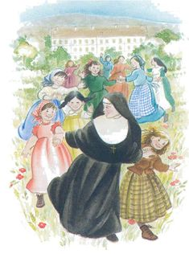
MAZZARELLO – CON YÊU MẸ
Vòng 4. Mazzarello, Con yêu Mẹ

Slide 47
Chúc mừng

